Slide 1

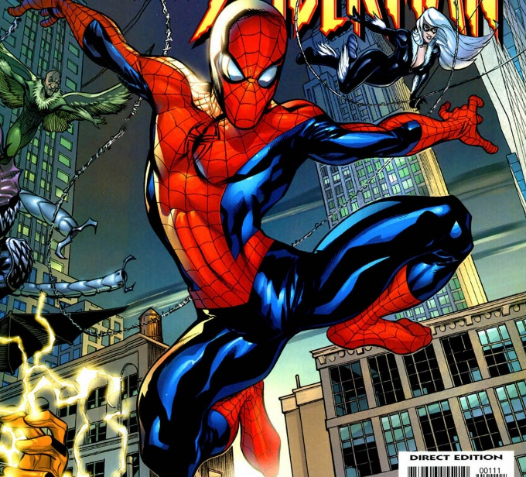
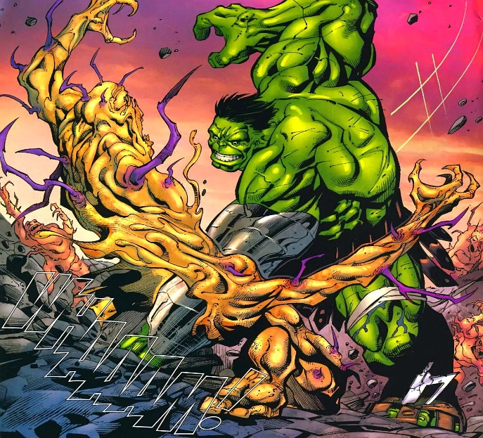

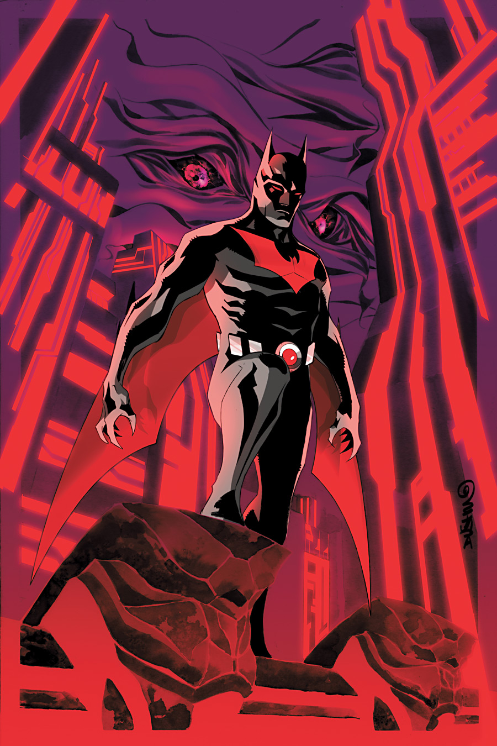
2016 KWC 요리시연부문
내 친구는 슈퍼맨
한국조리과학고등학교 강수미, 이진웅

Slide 2
요리의 컨셉

Slide 3

요리의 컨셉
슈퍼푸드란?
영양이 풍부하고 나쁜 콜레스테롤은 함유하고 있지 않거나, 음식 첨가물의 독성을 해독하며 우리 몸에 면역력을 증가시켜 노화를 늦춰주는 식품
-무더위에 지치기 쉬운 여름철, 면역력을 높여 건강에 도움을 줍니다.
-영양소가 풍부하고 대부분 저칼로리라는 점이 특징입니다.

Slide 4
슈퍼푸드를 먹은 내친구
공부로 지친 체력과 면역력이 부족해진 친구에게 꼭 필요한 슈퍼푸드!
슈퍼푸드가 들어간 음식 = 기운이 샘솟는 히어로 음식!
슈퍼맨이 된 내 친구
슈퍼맨, 헐크, 배트맨, 스파이더맨

Slide 5
친구들의 의견
수능을 준비하는 친구들을 대상으로한 설문조사

Slide 6
친구들의 의견
식감
메뉴
맛
한입거리
바삭한맛
상큼한맛, 매콤한맛
들어갔으면 하는 재료
레몬, 두부, 에너지바, 닭가슴살, 과일….

Slide 7
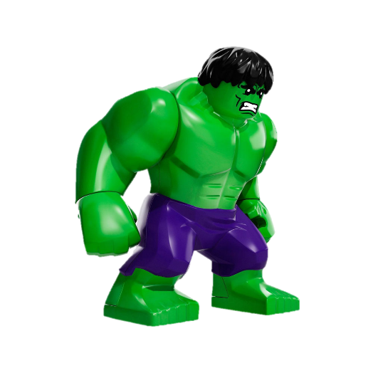



4명의 히어로
헐크
스파이더맨
배트맨
슈퍼맨

Slide 8
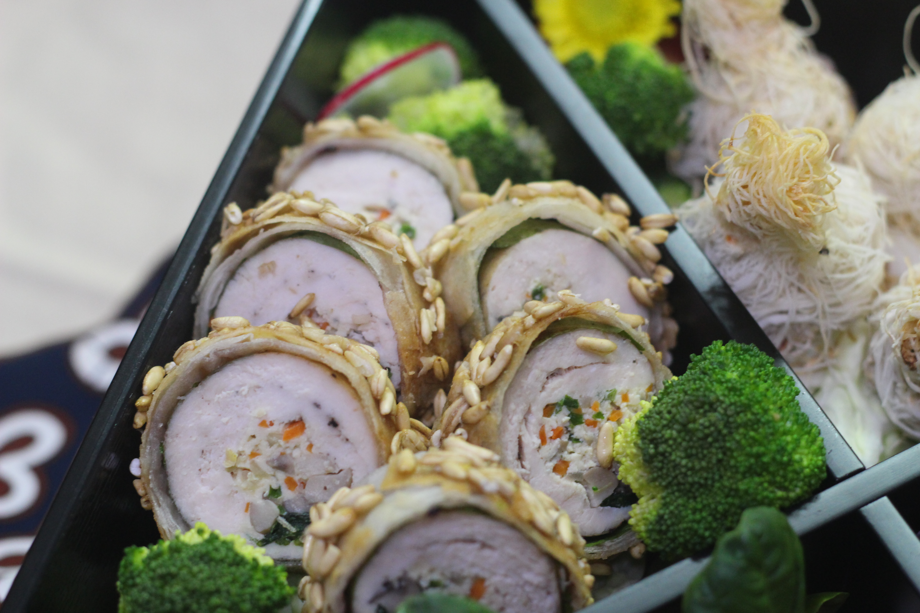
성적이 헐크
두부, 시금치, 버섯 ,야채를
감싼 닭가슴살에
블루베리 소스를 발라
깻잎의 향긋함을 더하고
춘권피를 감싸 튀긴 후
볶은 귀리를 묻혀
바삭함을 살린 요리

Slide 9



바삭한 식감을 위해
롤을 춘권피로 감싼 후 튀겨내어 바삭하게
먹을 수 있게 함
블루베리 / 눈, 뇌세포 노화 예방
콩 /식물성 단백질이 풍부, 섭취율이 95%정도 되는 두부를 사용
귀리 /식이섬유가 풍부하고 혈중 콜레스테롤 수치를 낮춰줌
시금치 /각종 비타민, 식이섬유가 풍부하여 뼈 건강에 좋음
나트륨을 배출하여 혈압과 콜레스테롤 수치를 낮춰줌

Slide 10
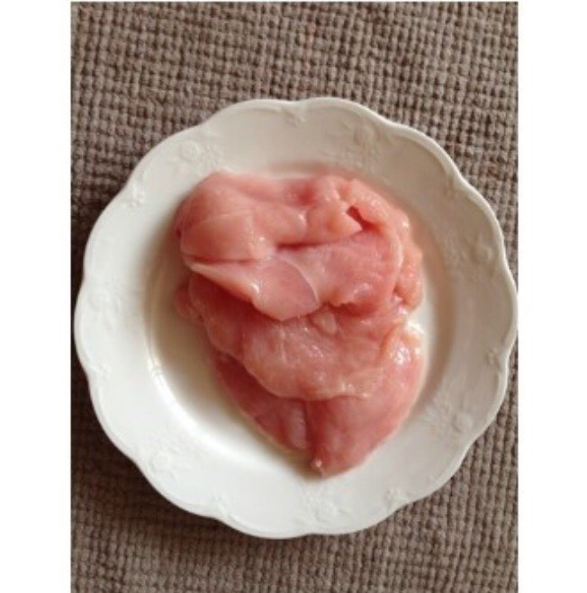
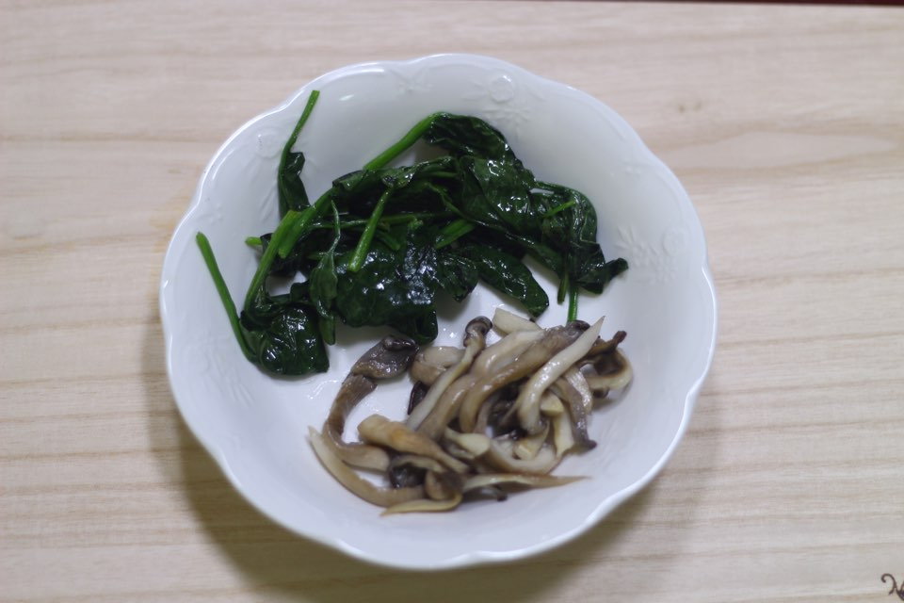
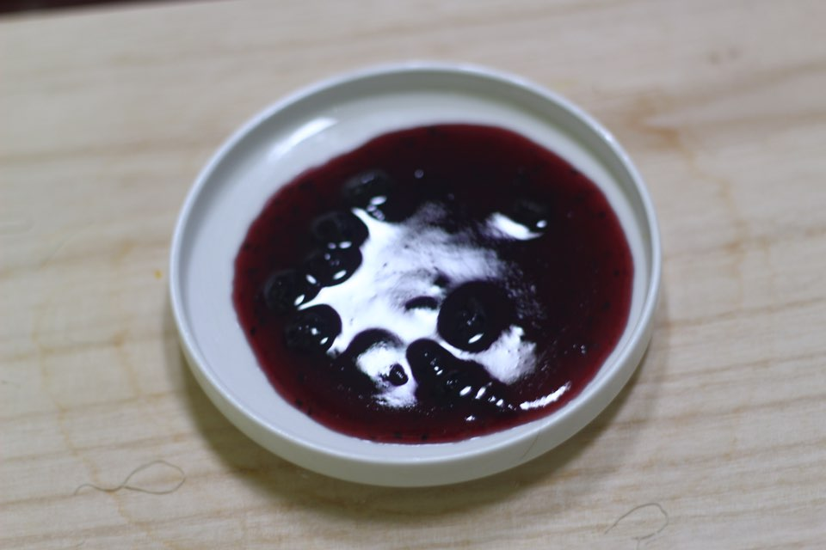
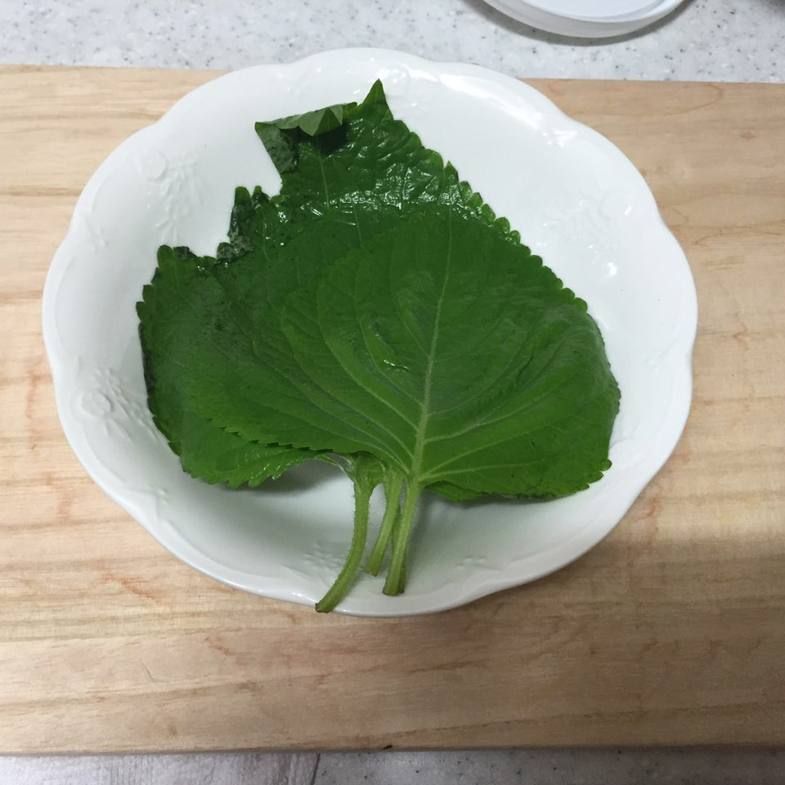
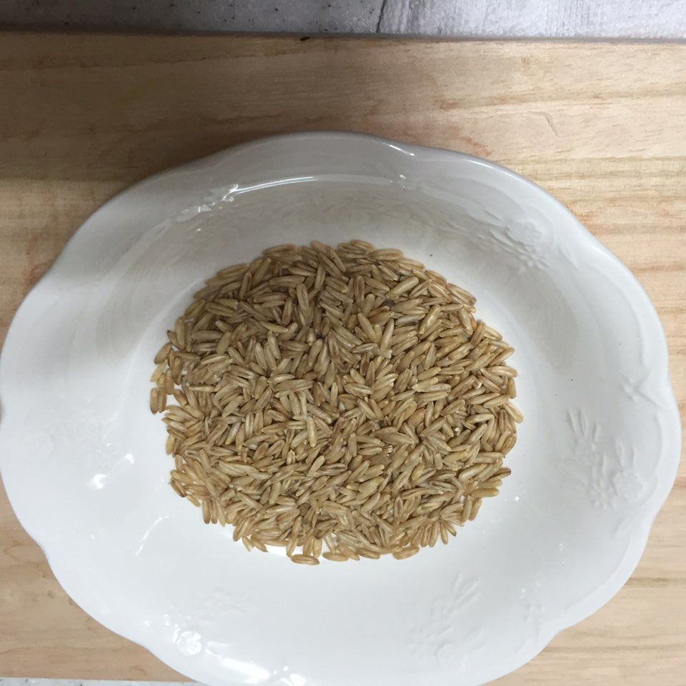
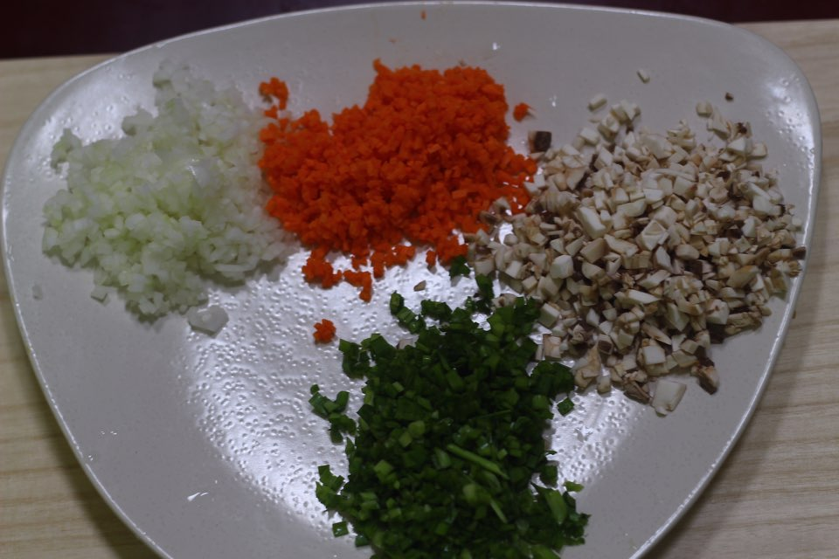
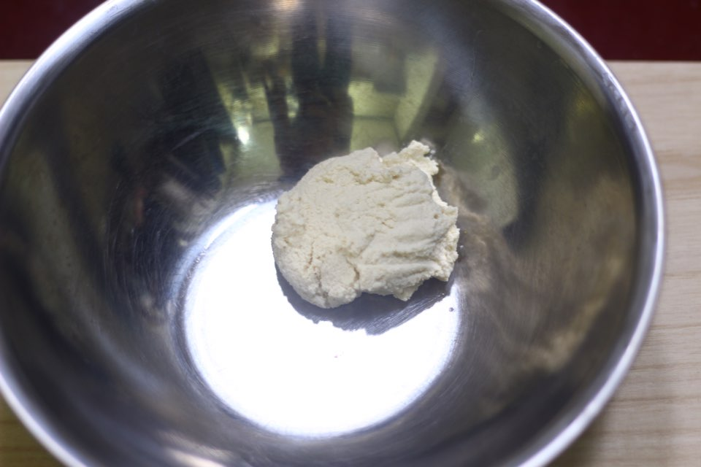
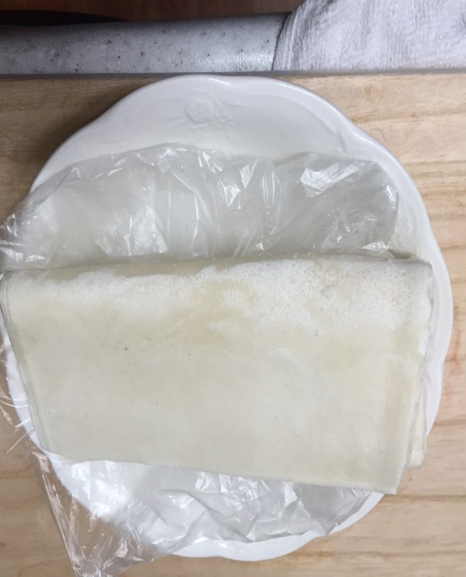
사용한 재료
닭가슴살 200g
시금치 30g
느타리버섯50g
블루베리잼 20g
깻잎 4장
귀리50g
양송이,당근,양파,
부추 다진 것 30g
두부 50g
춘권피 4장

Slide 11


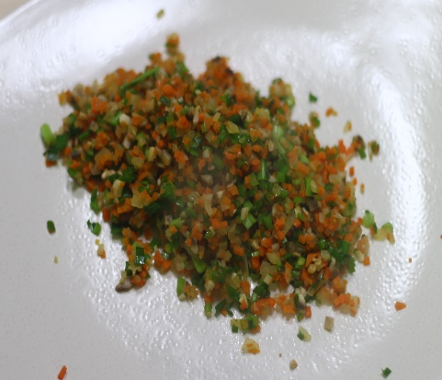
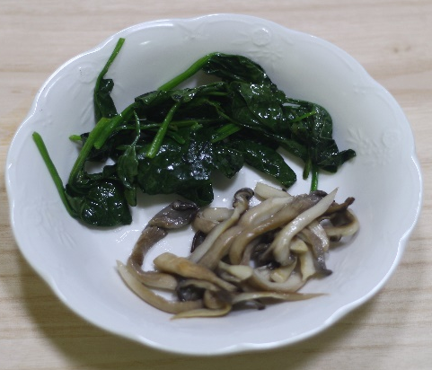
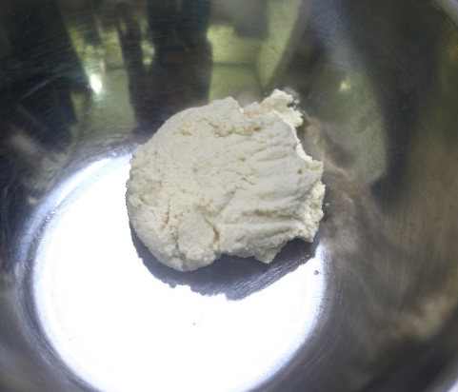
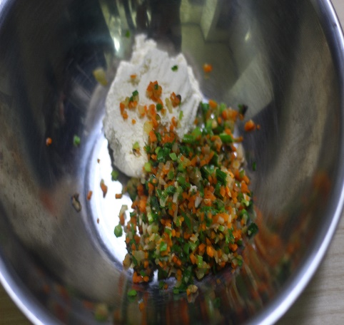
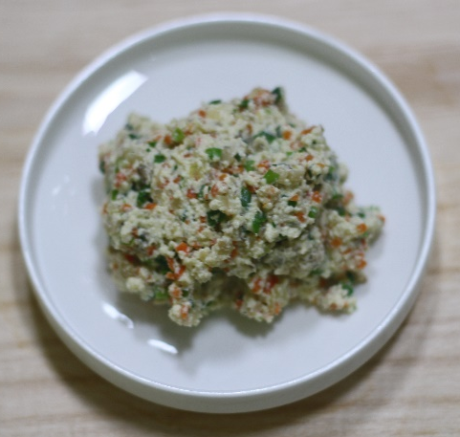
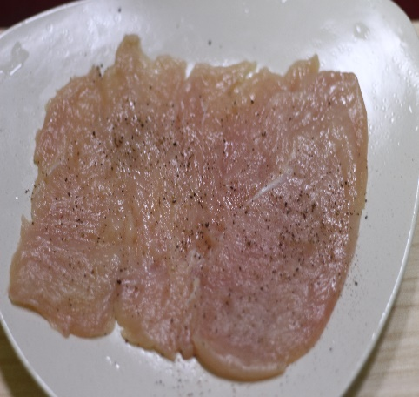
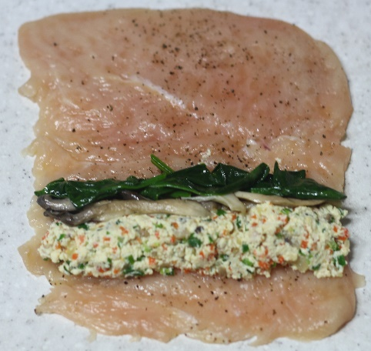
1
2
3
4
2
준비된 재료를 다진다
다진 재료를 볶는다
시금치와 버섯을 데친후 볶는다
두부를 다진다
5
6
7
8
3과 4를 섞는다
물기를 제거한다
닭을 저며 넒게 편후 밑간을 한다
그위에 시금치, 버섯, 6을 올린다

Slide 12
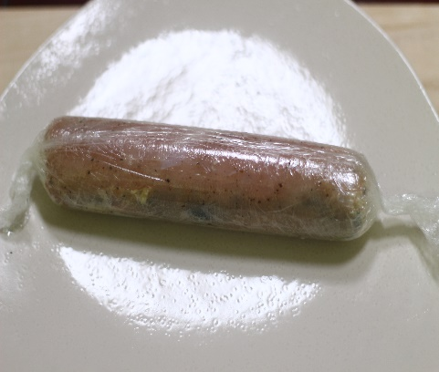
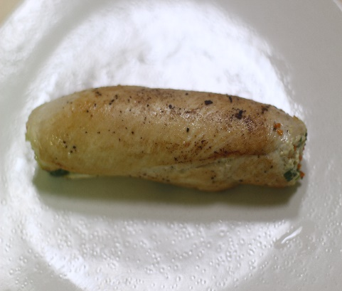
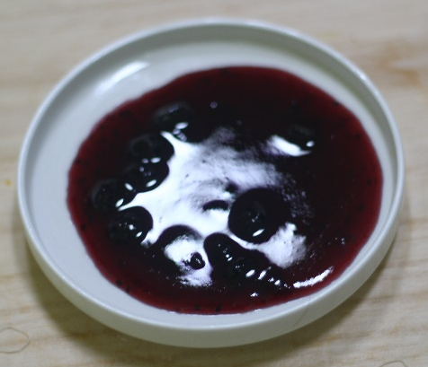
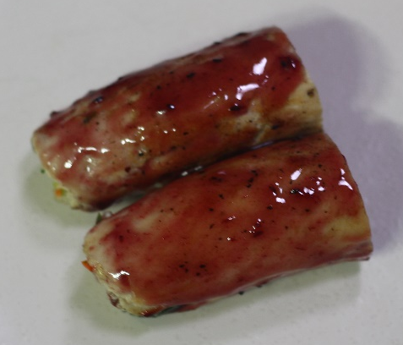
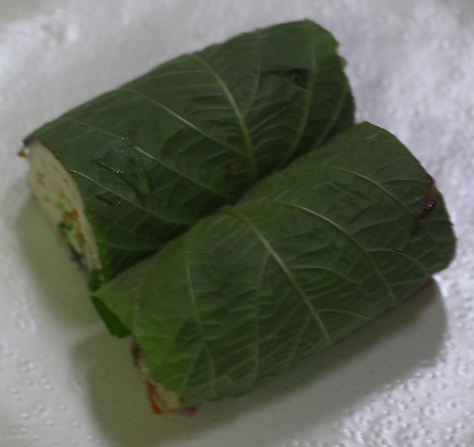
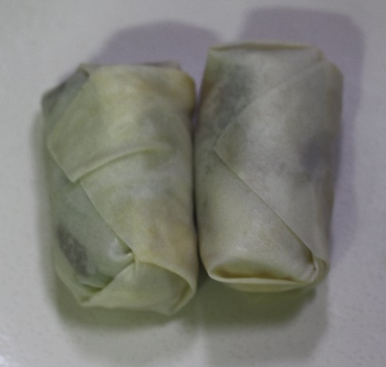
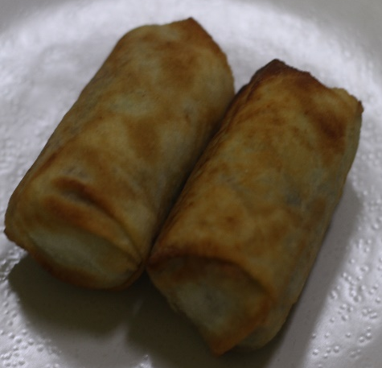
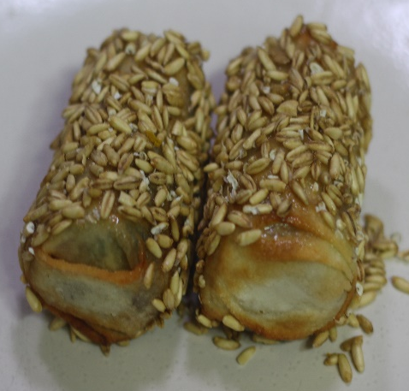
9
10
11
12
닭을 랩으로 둥글게 감싼다
감싼 닭을 팬에굽는다
블루베리잼으로 소스를 만든다
소스를 닭에 바른다
12
14
13
14
15
16
깻잎을 감싼다
춘권피를 감싼다
170도의 기름에 튀긴다
꿀을 바른후 볶은 보리를 뭍힌다

Slide 13
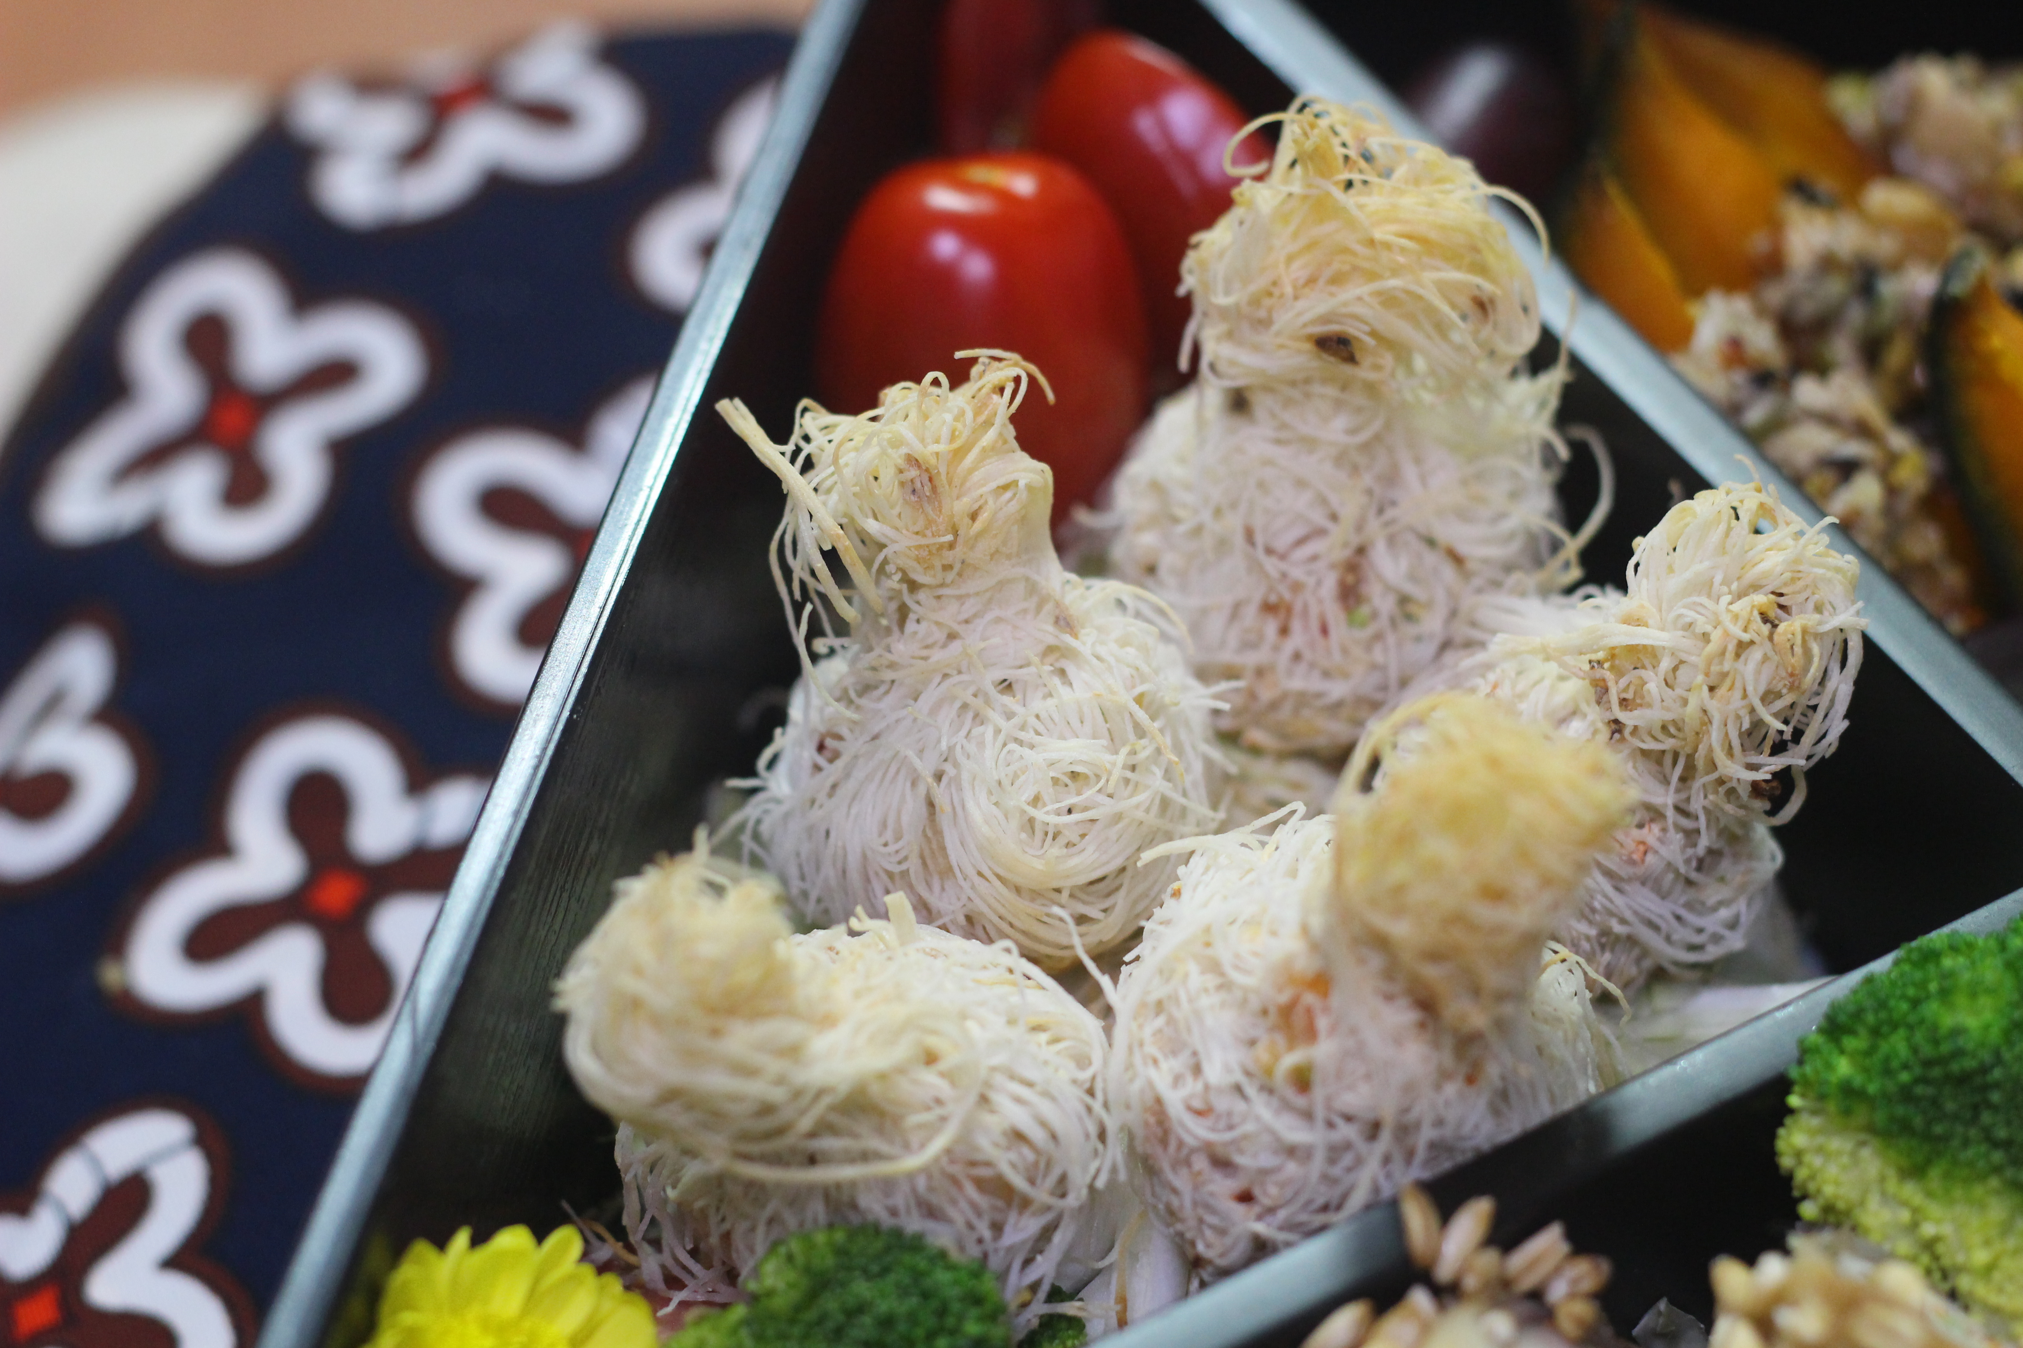
너의 성적의 스파이
새우의 탱글탱글한 식감
고추의 매콤함과
다양한 재료로 부드러움을
살린 완자를
색다른 카다이프로 감싸
바삭하게 구워내어
칠리소스를 곁들인 요리

Slide 14

바삭한 식감을 위해
부드러운 완자를
색다른 식감을 준
카다이프로 감싸낸 요리
애호박 / 나트륨 배출효과, 위장 장애에 효과, 항암효과
파프리카 /식이섬유소 풍부, 저칼로리, 비타민C를 통하여 피로회복, 칼슘과 철분이 풍부하여 빈혈을 예방

Slide 15
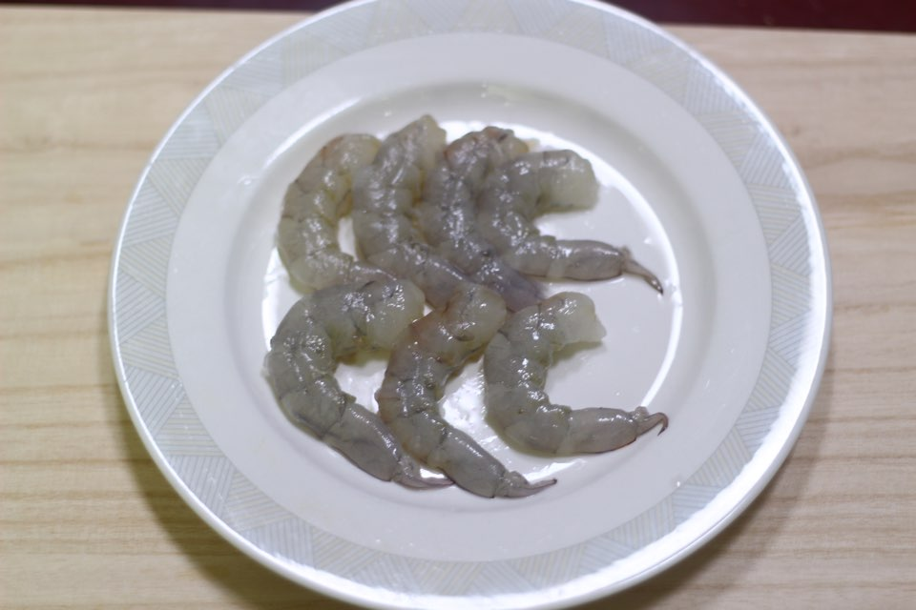
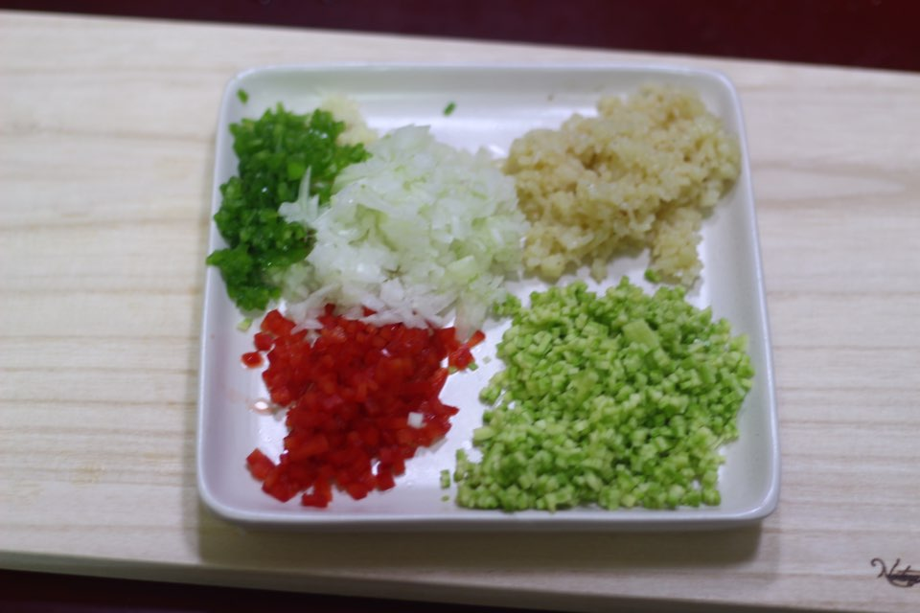
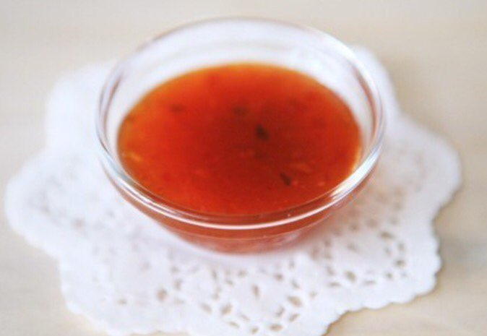
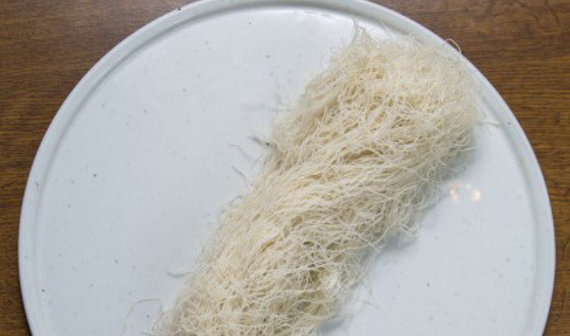
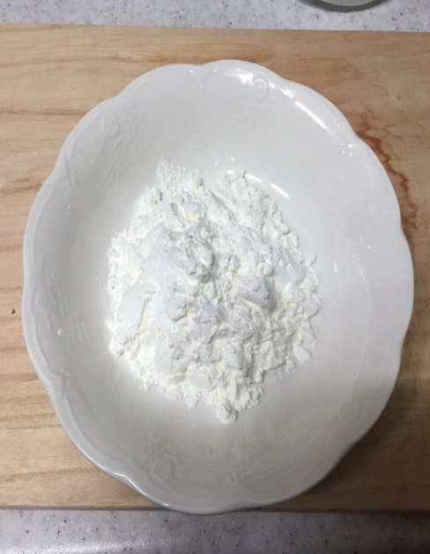
사용한 재료
새우 7마리
고추, 애호박,피망,파프리카, 감자 다진것 30g
칠리소스 50g
카다이프 50g
전분 50g

Slide 16
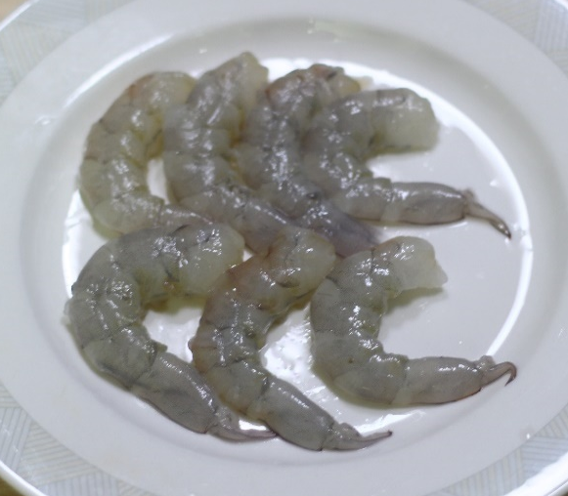
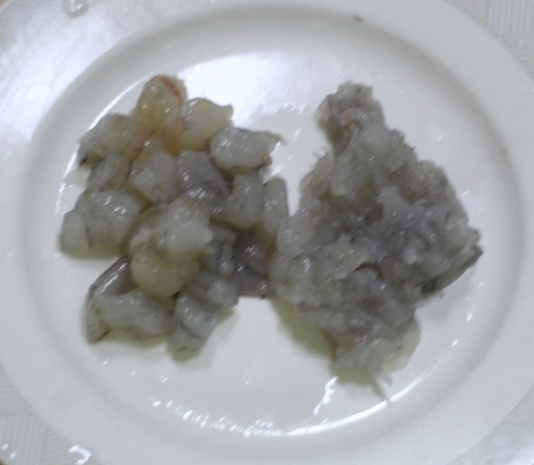
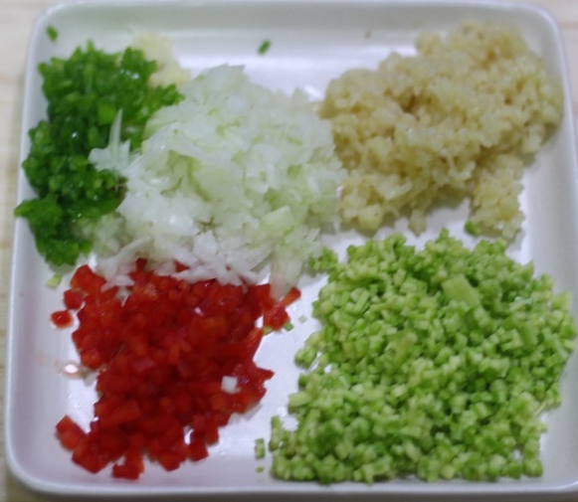
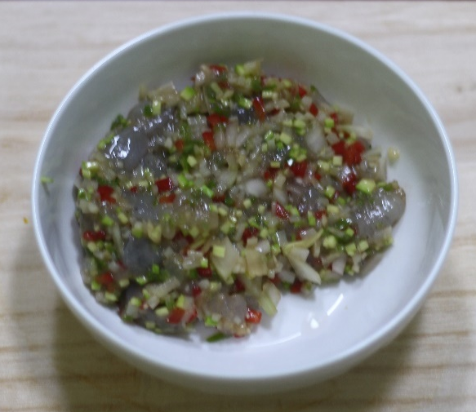
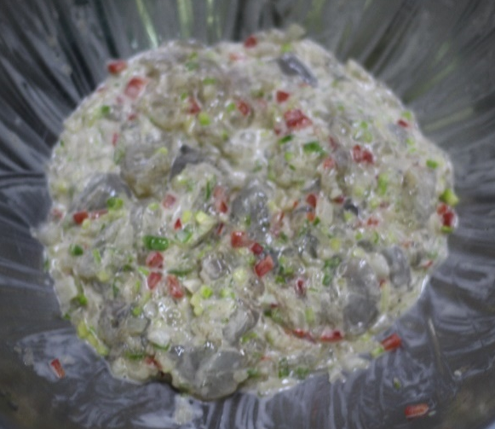
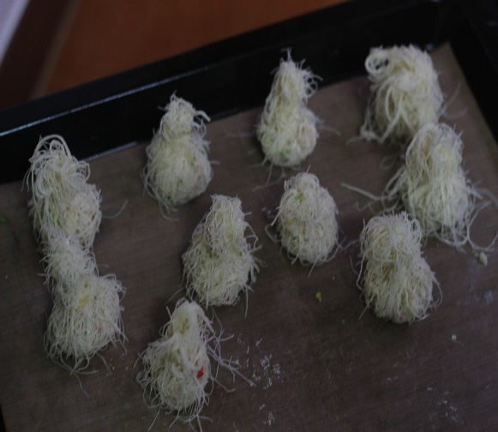
1
2
3
새우를 손질한다
반은 곱게 다지고 반을 크게 다진다
준비된 재료를 다진다
4
5
6
2와3을섞은후 간을한다
전분을 넣는다
카다이프를 감싼후 오븐에 굽는다

Slide 17
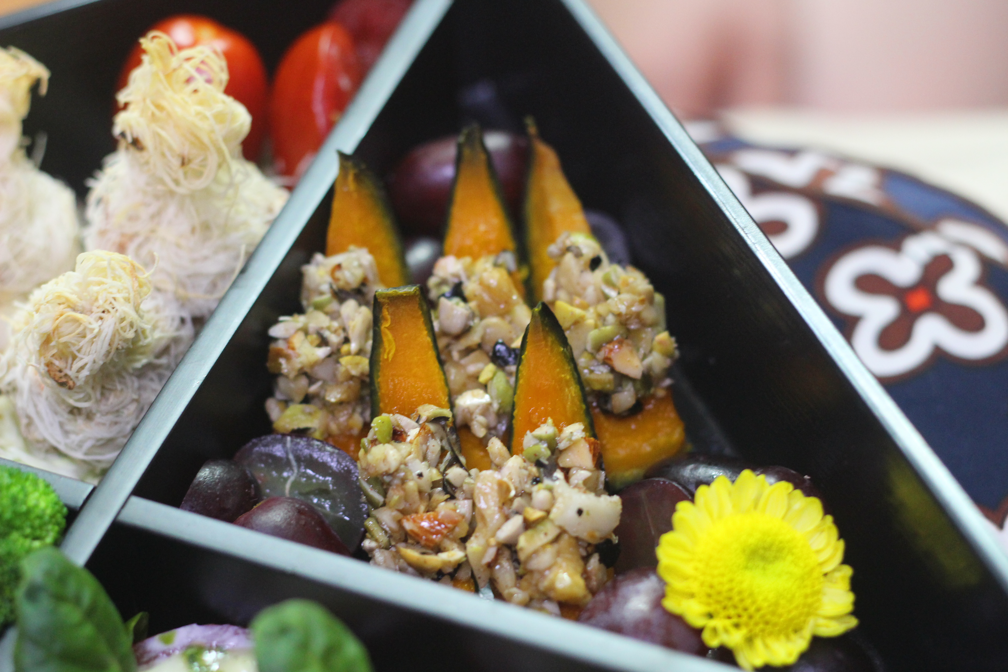
배너지호
고소하고 달콤한 단호박에
꿀, 계피향을 더한 아몬드
호두, 콩 등의 견과류를
곁들여 딱딱한 에너지바
보다 더욱 부드럽게
즐길 수 있는 친구를 위한
영양만점 간식

Slide 18

딱딱한 식감의 에너지바
대신 단호박과 함께 먹어 자극 없이 부드럽게 먹을
먹을 수있는 음식
단호박/ 눈건강, 식이섬유소가 풍부하여 변비 예방 비타민이 많아 감기 예방
아몬드, 호두 / 비타민E가 풍부하여 피부미용에 좋다, 불포화 지방산이 풍부, 두뇌건강에 좋고 동맥경화를 예방한다.

Slide 19
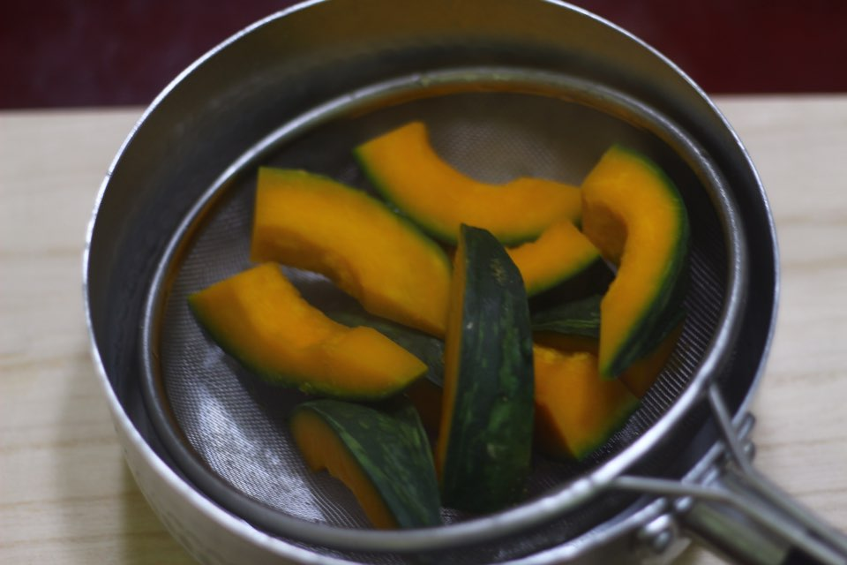
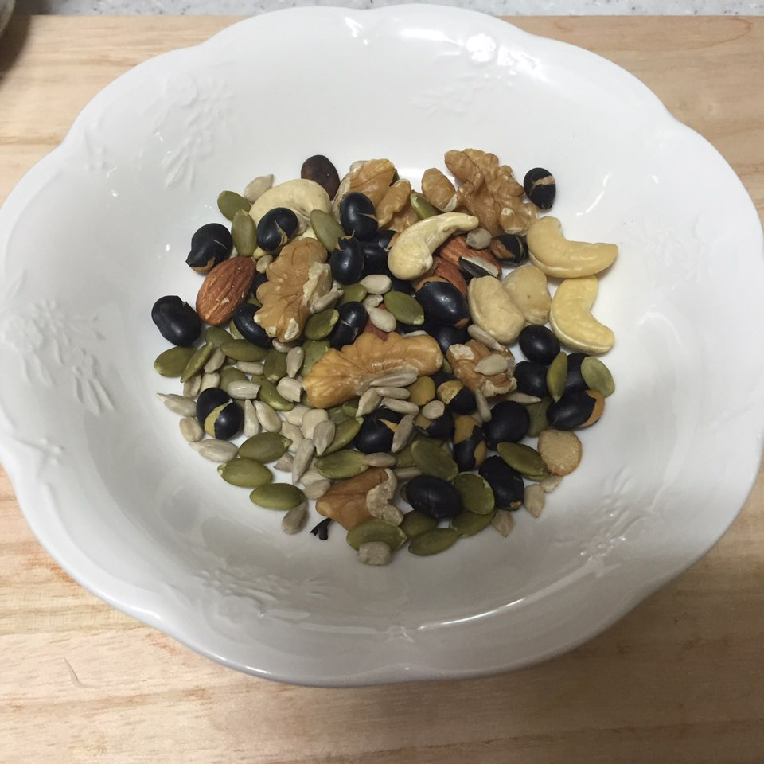
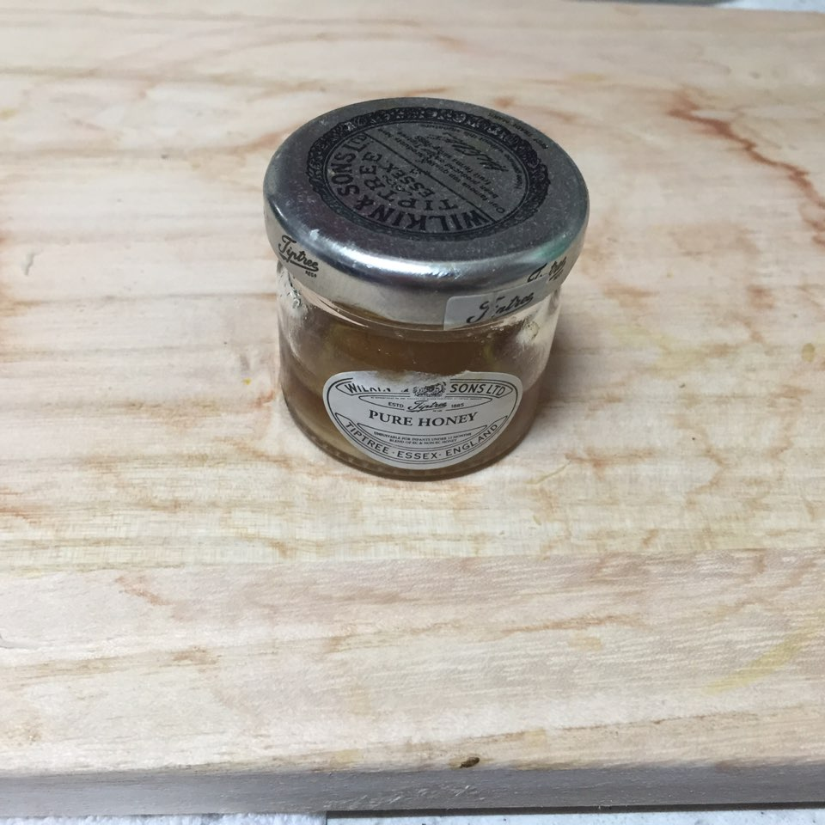
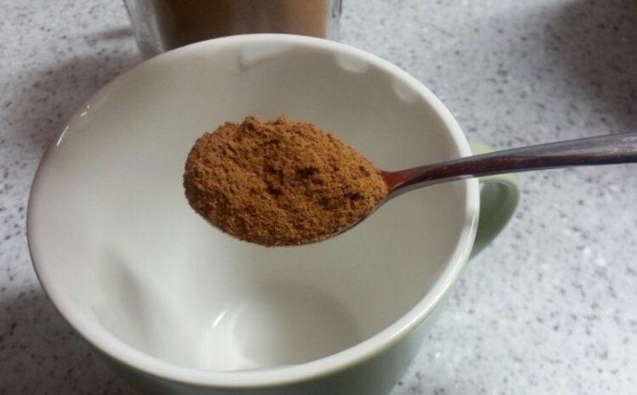
사용한 재료
단호박1/3개
견과류 60g
꿀 30g
계피가루 1t

Slide 20


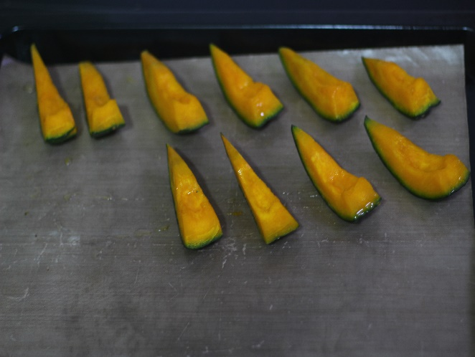
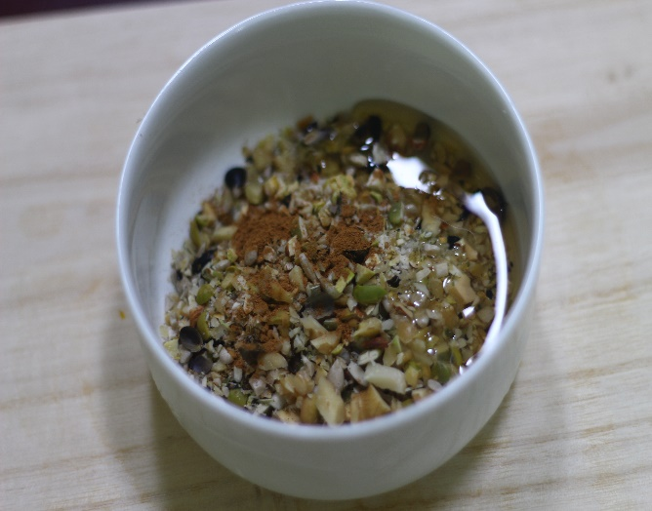
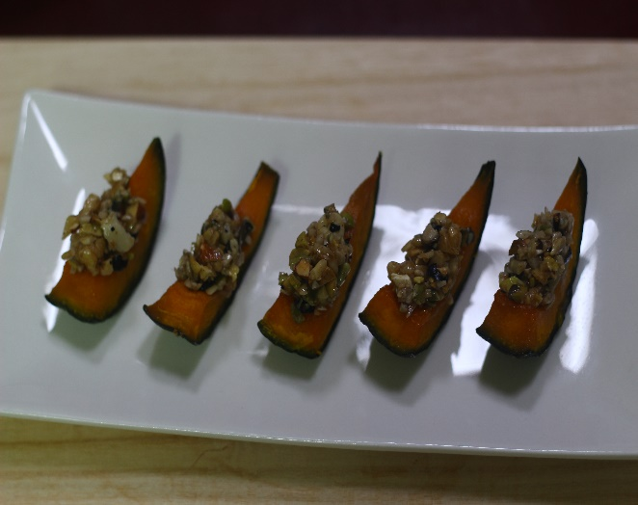
1
2
단호박을 자른후 홈을 판후 반정도 삶는다
단호박에 꿀을 바른후 오븐에 굽는다
3
4
다진견과류와 계피가루, 꿀을 섞는다
단호박 위에 3을 채워 넣는다

Slide 21
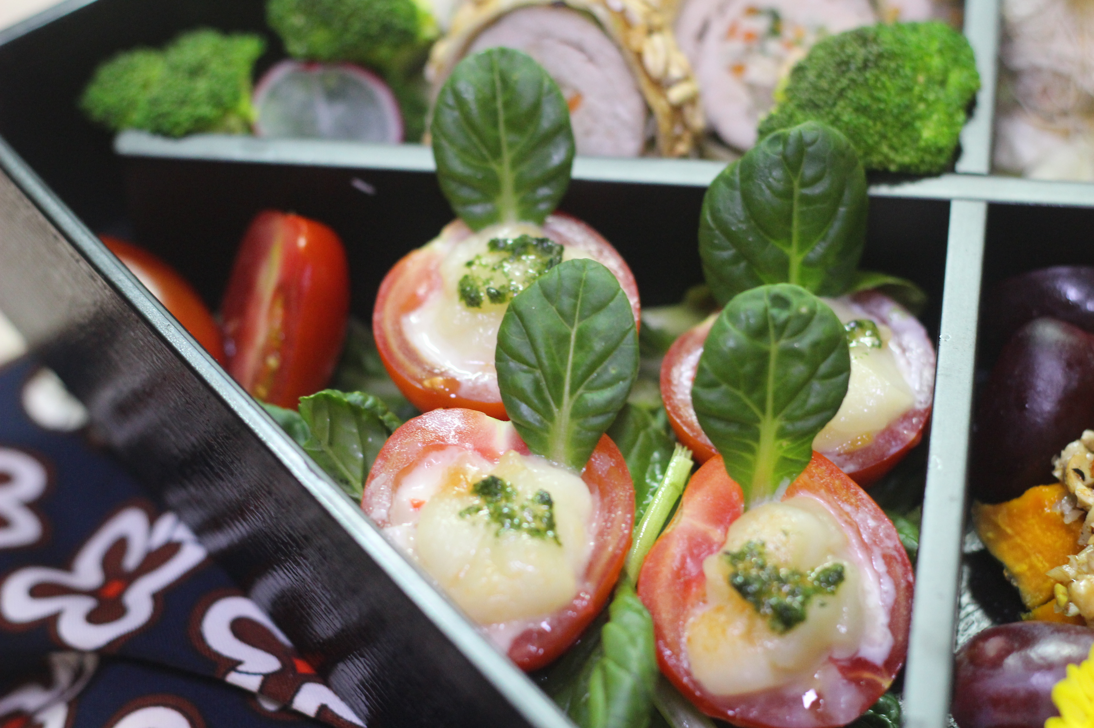
힘을 내요
슈퍼파워
귀엽고 동그란 토마토 안에
아삭한 야채들이 들어간
요거트 드레싱 과
고소한 모짜렐라 치즈와
바질 페스토를 올린 요리
공부하다 답답했던
친구를 위한 깔끔한 요리

Slide 22

토마토속의 생생하고
아삭한 야채들과 쫄깃한
식감의 모짜렐라 치즈가
함께 어우러지는 요리
토마토 /칼슘 손실 방지, 식이섬유와 수분이 풍부하여 포만감을 준다, 미네랄, 비타민이 풍부하여 노화 방지, 전립선암, 유방암 방지, 소화계통 암 예방효과
요거트 / 변비 해소, 장 관련 암 예방, 다이어트에 효과적, 면역력 증진, 소화촉진, 알루미늄 해독 효과

Slide 23
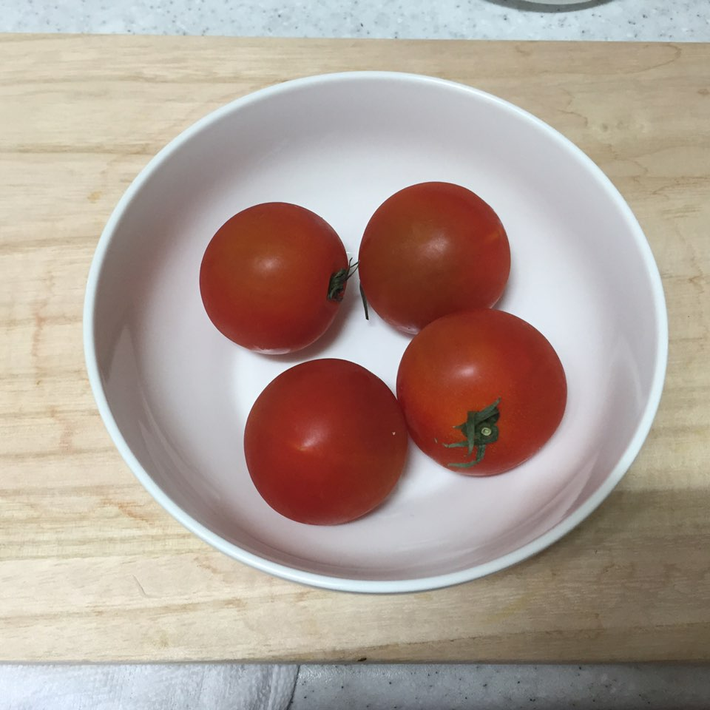





사용한 재료
토마토 4개
그린비타민 30g
파프리카 1/4개
양파 1/8개
치즈 25g
요거트 100g

Slide 24



1
2
3
요거트와 다진 파프리카
양파를 섞는다
토마토를 반으로 잘라 속을 파낸후 1로 채운다
치즈를 구운후 바질페스토를 올리고 그린비타민을 꽂는다

Slide 25

완성사진

Slide 26
진수성찬 팀의
포인트

Slide 27
창의성
우리 몸의 건강을 완성시켜주는 슈퍼푸드를 이용해 요리를 하여 슈퍼푸드로 음식의 주를 이루고, 각 음식마다 힘의 상징인 히어로를 선정하여 각 히어로들의 특징, 색을 슈퍼푸드를 이용하여 참신하게 표현하였다.
조리과정의 단순함
복잡해 보이지 않고 깔끔하게 보여지기 위해 모양을 만들고
속을 파내서 채운다거나, 감싸는 단순한 조리방법으로 가정에서
바꾸어 손쉽게 만들 수 있는 요리들로 구성하였다

Slide 28
실용성
바쁘고 빠름을 추구하는 현대에 맞춰 야자시간에 먹어야 하는 요리인 만큼 전달하기 쉽고 간편한 도시락 통을 사용하였으면서 빠르고 복잡하지 않게 먹을 수 있는 한입거리인 음식들로만 구성이 되어있다.
경제성
주변에서 쉽게 구할 수 있는 저렴한 식재료만 사용

Slide 29
표현성, 음식량
히어로들의 대표적인 색에 맞춰 다채로운 재료를 사용해 식욕을 돋구며, 도시락에 들어가 있는 각 음식들이 적절한 식감, 맛의 균형을 이루고 있으며 다양한 음식을 담아 부담스럽지 않게 푸짐해보인다.

Slide 30


감사합니다

